Slide 1


ANALIZA DE IMPACT
Reforma/Investiția: Investiția 16 - Program de formare de competențe digitale avansate pentru funcționarii publici
Jalon/Țintă nr. 185 „Funcționari publici care au urmat un curs de formare digitală”

Slide 2

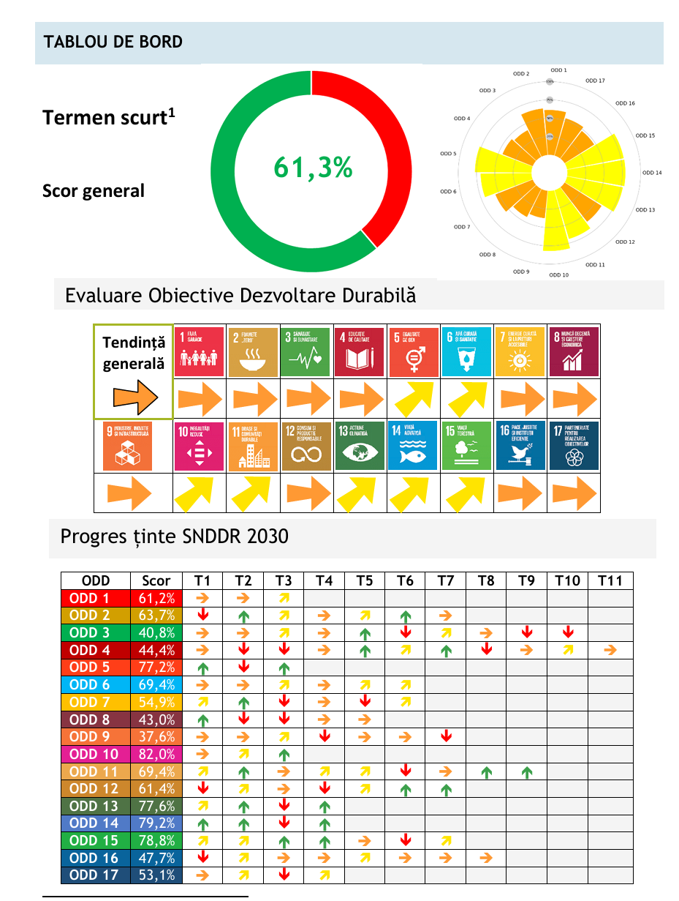
Digitalizarea României WB
Realități și provocări
(2023)

Slide 3
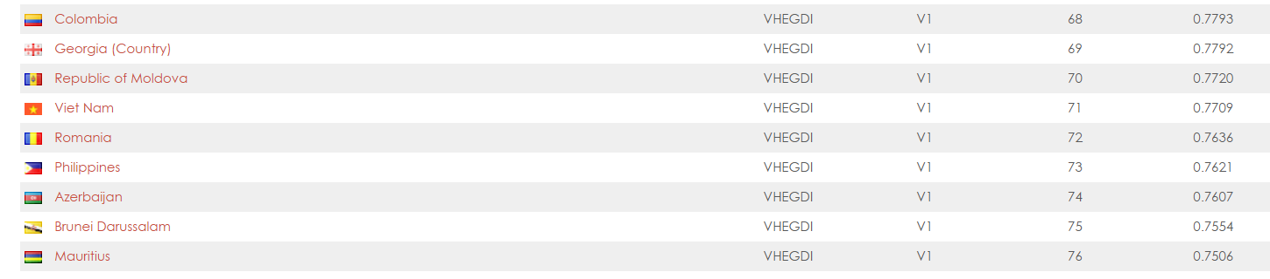
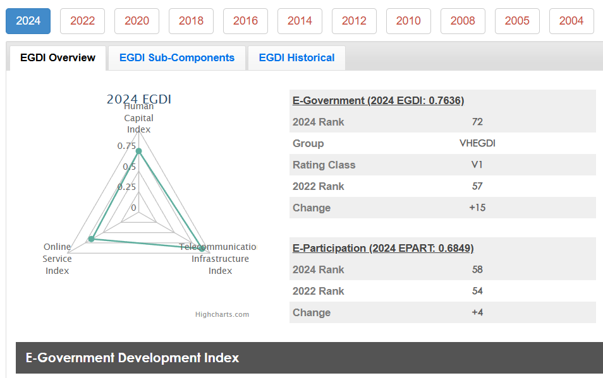
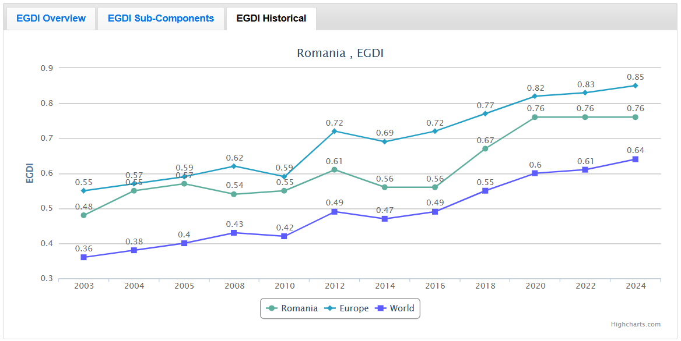
Digitalizarea României-EGDI
Realități și provocări

Slide 4
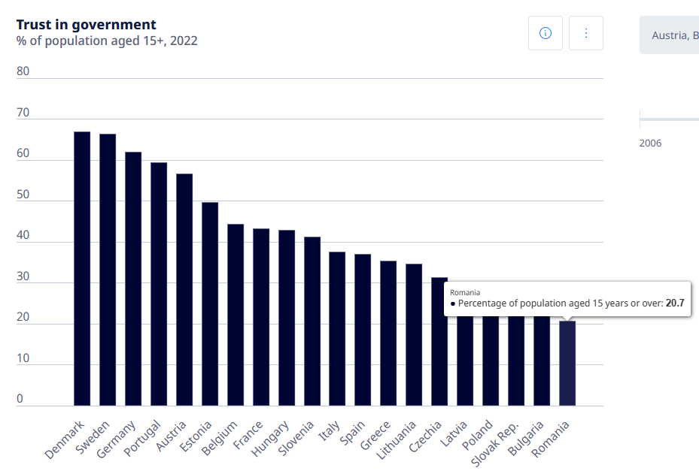
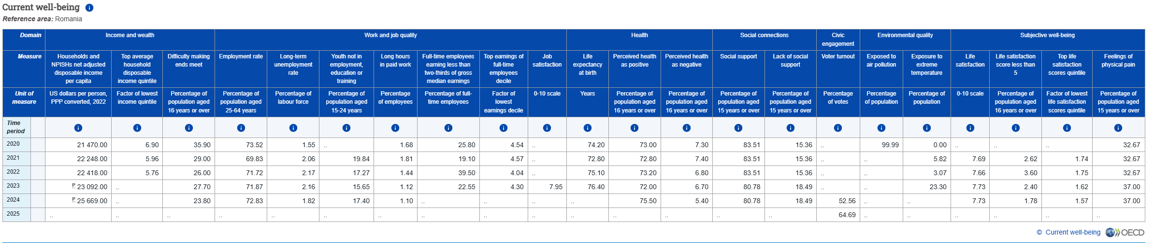
Digitalizarea României-OECD
Realități și provocări

Slide 5
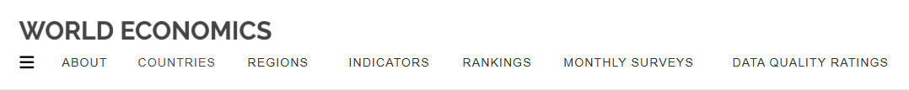
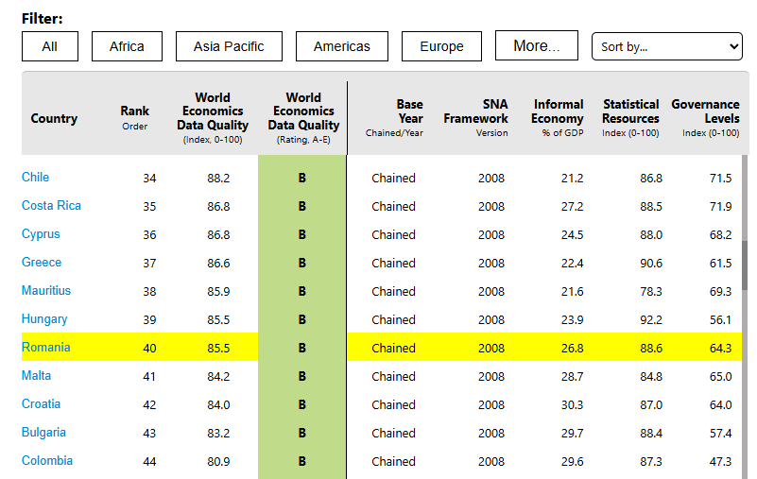
Digitalizarea României-WE(WB)
Realități și provocări

Slide 6
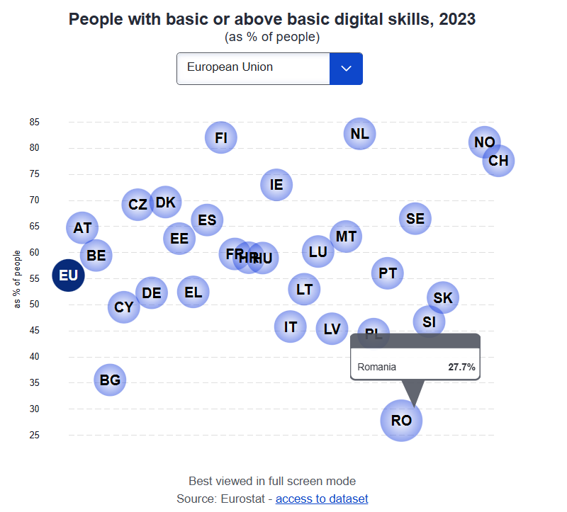
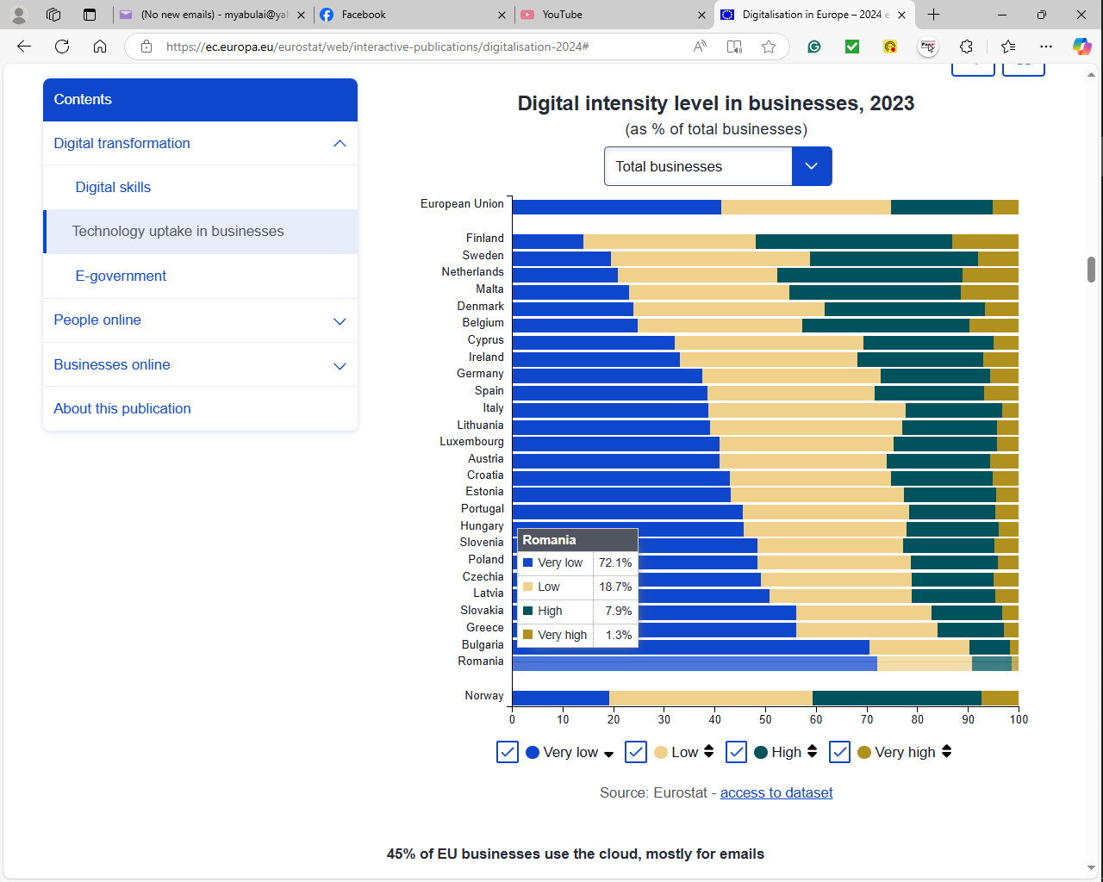
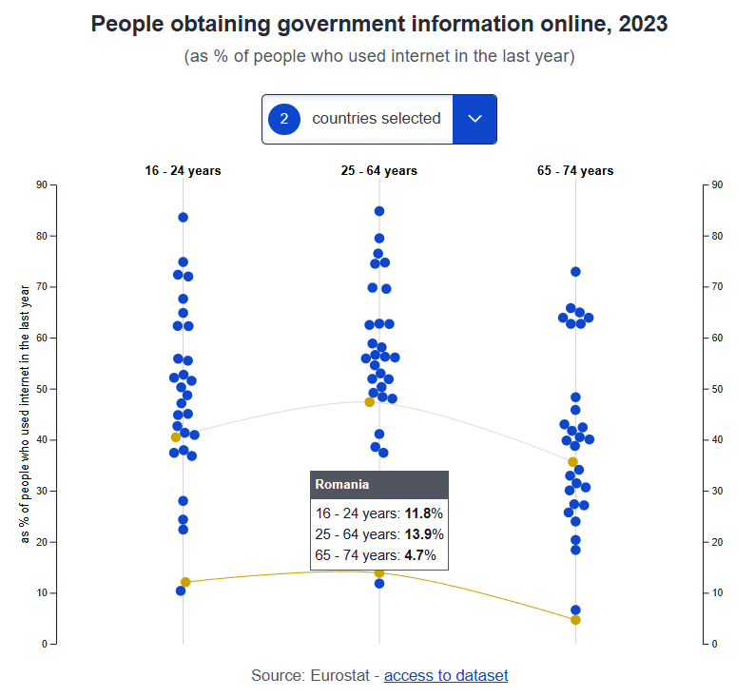
Digitalizarea României-DESI (EU)
Realități și provocări
Populație
Mediu de afaceri
Adminsitrație
Notes:
https://pixabay.com/illustrations/ai-generated-bulb-ideas-light-bulb-8592394/

Slide 7
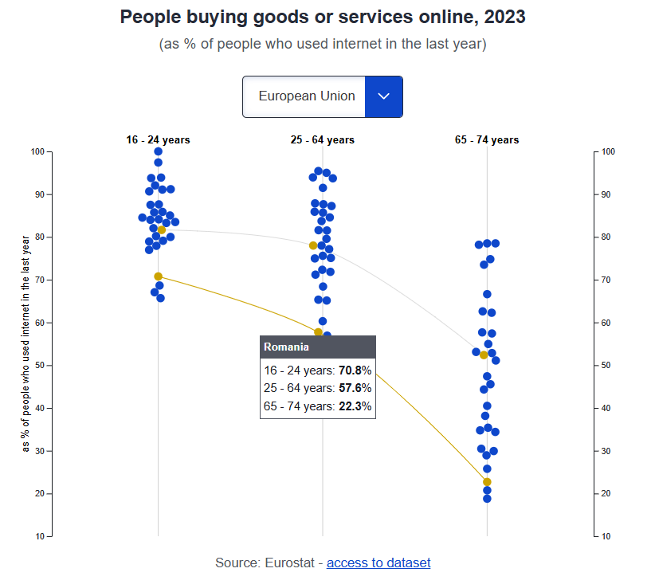
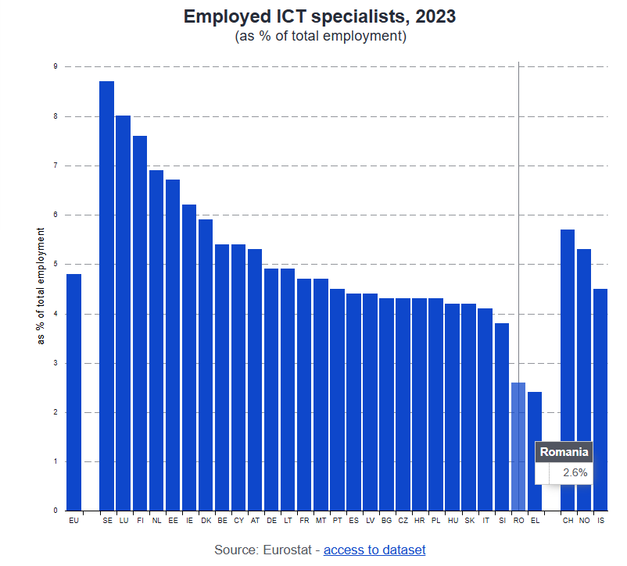
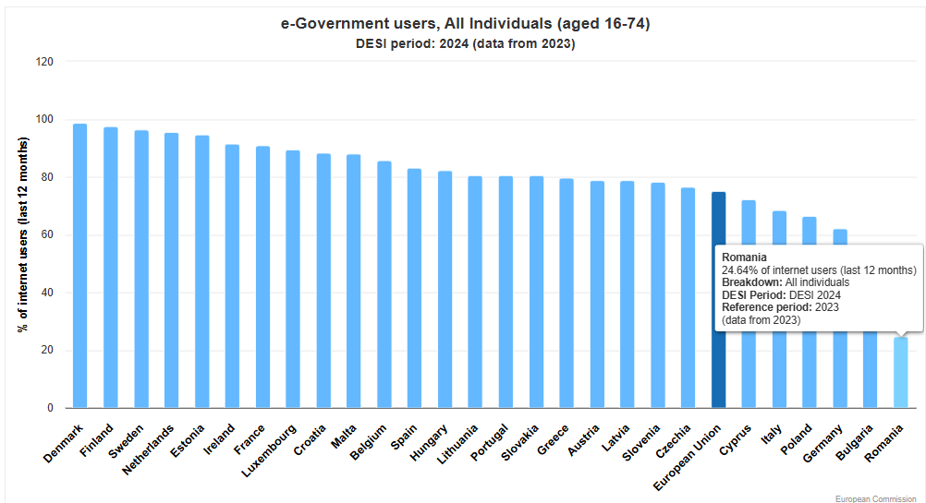
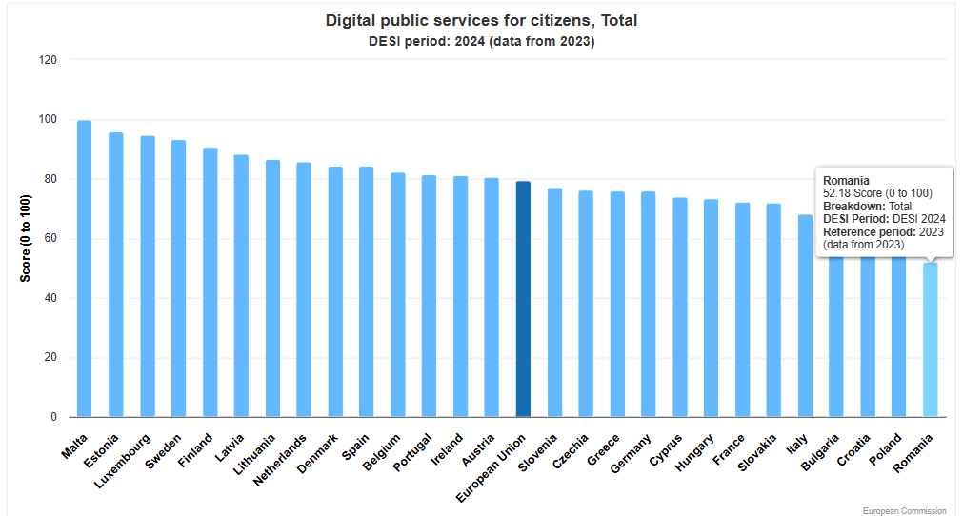
Digitalizarea României-DESI
Realități și provocări

Slide 8
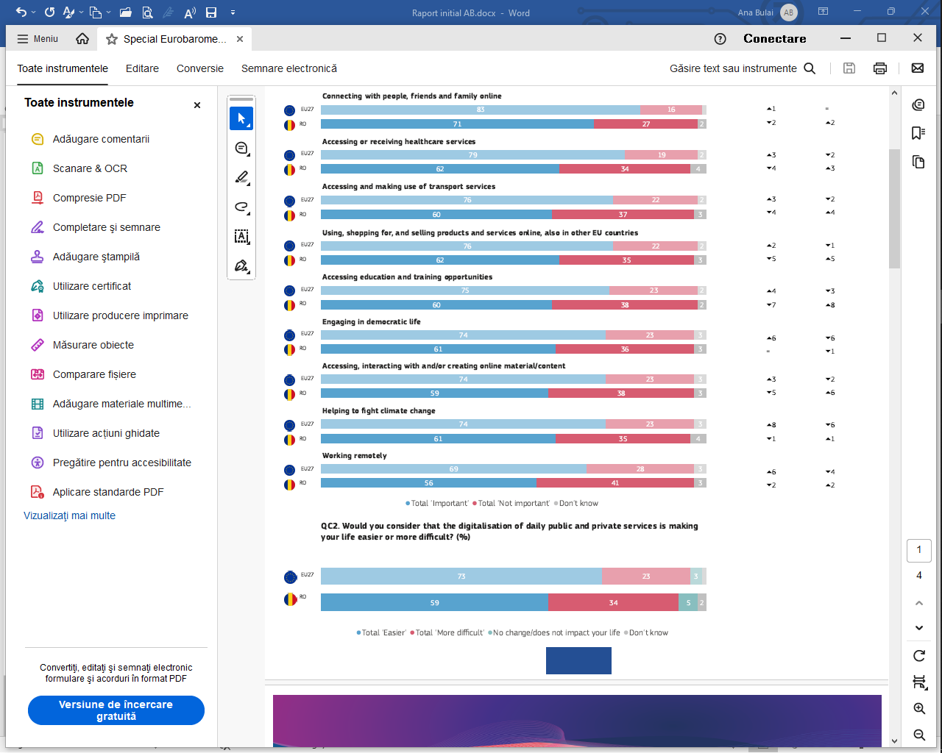
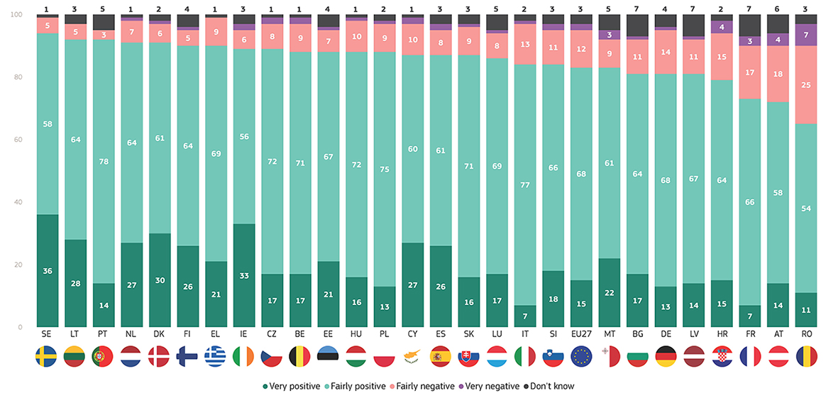
Digitalizarea României-EB
Realități și provocări
Credeți că influența generală a științei și tehnologiei asupra societății este...?
România este cea mai sceptică țară din UE cu privire la rolul pozitiv al științei și tehnologiei asupra societății (65% în comparație cu 83% media UE);
România este cea mai sceptică țară din UE cu privire la rolul pozitiv al noilor tehnologii asupra modului nostru de viață în următorii 20 de ani (50% RO-77% UE);
România este cea mai rezervată țară UE cu privire la rolul Guvernului în a se asigura că noile tehnologii aduc un beneficiu pentru toți (72% UE-53% RO).
sursa: https://europa.eu/eurobarometer/surveys/detail/3227

Slide 9

R1 Cloud guvernamental
R4 Competențe digitale/
Capital uman
I17 HUB-uri de dezvoltare a competențelor digitale
PNRR
COMPONENTA 7
R2 Conectivitate digitală
I16- Competențe digitale pentru funcționarii publici
R3
Securitate cibernetică
I19 Scheme dedicate perfecționării/recalificării angajaților
I18 Transformarea digitală și adoptarea tehnologiei de automatizare a proceselor de lucru în administrația publică

Slide 10
ANFP-COORDONATOR DE REFORMĂ

Slide 11
LOTUL I:
Servicii de formare (instruire, testare și certificare) pentru dezvoltarea de competențe digitale și servicii conexe pentru un grup țintă format din 30.000 funcționari publici, bărbați și femei, din toate categoriile de vârstă, la nivel național

Slide 12
Indicatori de proiect
NEVOI
DESI scăzut pentru România;
EDGI scăzut;
Indicatori ai Agendei Digitale europene 2030; indicatori Eurostat la nivel național;
Ținte ODD (4,9,16,17) la nivel național
REALIZĂRI
Sesiuni de pregătire la nivel național (online, mixt, față în față) pentru un număr de 30.000 de funcționari publici cu rol de conducere și execuție
REZULTATE
Certificarea competențelor digitale pentru 30.000 de funcționari publici- certificarea DigComp 5 și specializări TIC
IMPACT
Creștere competențe în administrația publică; reziliență instituțională; extindere servicii publice online; simplificare administrativă; eficientizare
Analiză inițială a nevoilor
Monitorizarea continuă
Monitorizarea continuă
Analiză de impact

Slide 13
Criterii de evaluare
INDIVIDUAL- grup țintă
SIStemic/ instituțional
30.000 de funcționari de conducere certificați
Sesiuni de formare
Dinamică pozitivă a indicatorilor de impact
NAȚIONAL, macro ec- social
RELEVANȚĂ
EFICACITATE
EFICIENȚĂ
SUSTENABILITATE
IMPACT

Slide 14
Metodologia analizei de impact
Chestionare de satisfacție
(18.998)
POPULAȚIE
Sondaj (1107)
CONDUCERE
Sondaj (250)
ANTREPRENORI
Sondaj (300)
ANFP
Grup de experți (1)
ABSOLVENȚI
Sondaj (270)
STAKEHOLDERI
Interviuri (8)
CURSANȚII
SOCIETATE CIVILĂ
Interviuri (7)
DOCUMENTE strategice
FORMATORII
Focus group (1)
DATE STATISTICE
INS, Eurostat, Eurofound, World Economics, Banca Mondială, MIPE, ANFP, GOV, ONRC, ANAP, DESI, EGDI, Transparency
Interviuri
(120)
Focus grupuri
(4)

Slide 15
Rata de certificare
99,8% dintre participanți au obținut atestate DigCompt 5;

Slide 16
Satisfacția participanților

Slide 17
Satisfacția participanților
”Am apreciat claritatea informațiilor prezentate, interactivitatea sesiunii și relevanța conținutului pentru activitatea mea profesională. De asemenea, abordarea practică și studiile de caz m-au ajutat să înțeleg mai bine aplicabilitatea conceptelor discutate. Da, am aflat despre tehnici și metodologii pe care nu le cunoșteam în detaliu, iar exemplele practice mi-au oferit o nouă perspectivă asupra modului în care pot îmbunătăți procesele de lucru. Am dobândit competențe noi, am învățat strategii eficiente de aplicare în activitatea mea și mi-am dezvoltat abilitățile de comunicare și colaborare. Cursul mi-a oferit și resurse utile pentru aprofundarea ulterioară. Acest curs a avut o structură clară, formatori bine pregătiți și un format interactiv care a facilitat învățarea. De asemenea, a fost adaptat la nevoile participanților, ceea ce a făcut ca informațiile să fie ușor de aplicat în practică.” (Funcționar Autoritatea Vamală Română / Direcția Regională Vamală București)

Slide 18
Satisfacția participanților

Slide 19
Satisfacția participanților

Slide 20
Satisfacția participanților
”Instruirea a fost foarte bine adaptată la nevoile noastre, iar trainerii au fost foarte bine pregătiți și deschiși la întrebări. Am descoperit informații noi despre cele mai recente instrumente și tehnologii folosite în domeniul meu de activitate, ceea ce îmi va îmbunătăți eficiența. Acest curs mi s-a părut mult mai structurat și mai clar decât altele la care am participat. De asemenea, feedback-ul personalizat pe care l-am primit a fost extrem de valoros pentru dezvoltarea mea.” (funcționar Garda Forestiera Județeană Neamț)
”Cred că a fost cel mai util și mai bine organizat curs de formare la care am participat. Organizarea a fost ireproșabilă. Formatorul cursului a dat dovadă de competențe profesionale deosebite și de o disponibilitate de a ne explică și de a ne asculta nevoile, aproape nemaiîntâlnite. Atmosfera cursurilor a fost atât de plăcută și de utilă profesional încât am recomandat tuturor colegilor participarea la acest curs. Cu același formator. Mulțumesc și pe această cale pentru profesionalismul ridicat de care ați dat dovadă!” (funcționar Secretariatul General al Guvernului)

Slide 21
IMPACT
89%
dintre absolvenți au aplicat ceea ce au învățat imediat după absolvire. 42% dintre aceștia aplică frecvent la locul de muncă cunoștințele și competențele dobândite, iar 52% se folosesc de aceste achiziții uneori;
75%
dintre absolvenți declară că utilizarea tehnologiilor digitale în activitatea lor curentă a crescut. Rata de creștere medie este de 50%;
Prin utilizarea competențelor dobândite în cadrul cursurilor, pentru 68% dintre absolvenți timpul mediu de rezolvare a sarcinilor de lucru s-a redus. Ponderea medie a reducerii timpului de lucru este de 42%;
În cazul a 54% dintre absolvenți gradul de utilizare a documentelor pe suport de hârtie a scăzut. Media nivelului de economisire a hârtiei calculată la nivelul eșantionului este de 42%;
67%
dintre absolvenți au reușit prin intermediul competențelor formate să crească volumul sarcinilor de lucru efectuate per unitate de timp. Rata medie a creșterii la nivel de eșantion a fost de 39%;
53%
dintre participanții la formare resimt o simplificare semnificativă a activităților și sarcinilor de lucru. Rata medie de simplificare la nivelul eșantionului este de 43%;
63%
dintre absolvenți apreciază că relațiile inter-instituționale ale unității administrative în care lucrează s-au îmbunătățit. Rata medie de îmbunătățire este de 38%;

Slide 22
IMPACT
27%
62%
dintre absolvenții cursurilor de formare resimt, la șase luni de la absolvire, o scădere a stresului profesional la locul de muncă. Rata medie de scădere a acestui indicator este de 34%;
În cazul a 16% dintre cursanți echiparea cu software a echipamentului de lucru pe care îl utilizează a crescut, în medie cu 46%;
dintre participanții la cursurile de formare apreciază că de la absolvire calitatea interacțiunii cu beneficiarii finali ai serviciilor administrative oferite de structura în care lucrează s-a îmbunătățit. Rata medie de creștere a calității interacțiunii cu beneficiarul final, în percepția absolvenților este de 37%;
12% dintre absolvenții cursurilor de formare declară că după aproximativ 6 luni de la finalizarea sesiunilor de formare dotarea tehnică de clare dispun la locul de muncă a crescut. Media creșterii măsurată la nivelul eșantionului a fost de 42%;;
11% dintre absolvenți au avansat în funcție

Slide 23
IMPACT
ECONOMIE
SOCIAL
DIGITALIZARE
Creșterea PIB din administrația publică (+1,7%) comparativ cu aceeași perioadă a anului anterior (Trim. 1-2024) ritm dublu decât cel al economiei în general;
A crescut nivelul de satisfacție a reprezentanților mediului de afaceri privind comunicarea cu administrația publică în mediul online (platforme dedicate (+6%),
A crescut cu aproximativ o treime, de la 33% în 2024 la 45% în 2025 ponderea reprezentaților mediului de afaceri care se declară mulțumiți sau foarte mulțumiți de pregătirea, competențele și abilitățile funcționarilor publici
Scăderea semnificativă a interacțiunii față în față la sediul autorităților publice;
A crescut semnificativ aprecierea privind calitatea comunicării scrise între populație și instituțiile publice;
O îmbunătățire majoră a aprecierii calității comunicării online și a intensificării comunicării online ÎN RÂNDUL POPULAȚIEI VULNERABILE;
A crescut media nivelul de satisfacție a populației și a persoanelor vulnerabile cu privire la pregătirea funcționarilor publici
Nivelul de încredere față de administrația publică a crescut
Creșterea cu 9,9% a IMM-urilor cu un nivel de intensitate digitală cel puțin la bază, o creștere de trei ori mai mare decât progresul anual al UE;
Creștere cu 9,7%, de trei ori mai mult decât media UE, a serviciilor digitale publice pentru cetățeni;
Indicele de digitalizare a serviciilor publice pentru companii a crescut cu 12,1%, de 6 ori mai mult decât media creșterii la nivelul UE.
România și-a atins sau este foarte aproape să-și atingă ținta propusă pentru Agenda digitală 2030

Slide 24
IMPACT
91%
INSTITUȚIONAL
dintre participanți apreciază că programul se adresează nevoilor lor reale de formare;
92%
90%
91%
apreciază că programul furnizează informații care pot fi foarte utile și funcționarilor publici cu care interacționează frecvent, recomandând programul de formare colegilor din instituție;
apreciază că participarea lor la programul de formare va aduce beneficii la nivel instituțional, contribuind la creșterea performanței unității instituționale din care fac parte;
apreciază că aplicarea competențelor formate va îmbunătăți serviciile acordate beneficiarilor finali (cetățeni, antreprenori sau alte categorii de beneficiari ai serviciilor administrației publice).
91%
consideră că programul de formare le este de folos în dezvoltarea lor profesională;

Slide 25
IMPACT
INSTITUȚIONAL (CONDUCERE)
În ultimul an, în 46% dintre unitățile instituționale din care au provenit cursanții a crescut eficiența, ca raport între volumul sarcinilor utilizate și unitatea de timp în medie cu 31%;
În 57% dintre unitățile instituționale din care provin cursanții gradul de utilizare a documentelor pe suport hârtie s-a redus, în medie cu 39%;
În 55% dintre segmentele instituționale din care provin cursanții sarcinile de lucru s-au simplificat în ultimul an în medie cu 36%.
În comparație cu aceeași perioadă a anului trecut, în 61% dintre instituțiile care au trimis cursanți utilizarea tehnologiilor digitale a crescut, în medie cu 24%
în 49% dintre instituțiile care au funcționari care au absolvit cursurile de formare durata de îndeplinire a sarcinilor de lucru s-a redus. Media reducerii a fost de aproximativ 28%;
În 73% din instituțiile care au absolvenți comunicarea digitală a crescut comparativ cu perioada similară a anului 2024, în medie cu 51% ajungând în prezent la 69% din total comunicarea instituțională
În 38% din unitățile instituționale din care provin cursanții stresul profesional a scăzut prin comparație cu anul anterior, în medie cu 37%

Slide 26
IMPACT
INSTITUȚIONAL (CONDUCERE)
Nivelul general de competență a membrilor echipelor din care provin absolvenții s-a îmbunătățit în 77% din unitățile instituționale, ca dovadă a potențialului ridicat de multiplicare a informațiilor dobândite;
În 62% dintre unitățile instituționale a crescut colaborarea în interiorul echipei, iar în 56% dintre acestea s-au îmbunătățit calitatea relațiilor de muncă între membrii echipei;
În 52% din aceste echipe s-a îmbunătățit calitatea climatului organizațional ca urmare a scăderii stresului profesional, a creșterii colaborării și calității conduitei la locul de muncă;
În 50% dintre echipele instituționale din care provin cursanții a crescut nivelul general al motivației;
În 59% dintre unitățile instituționale din care provin absolvenții nivelul transparenței decizionale s-a îmbunătățit;
În 69% din echipele instituționale cu absolvenți ai cursurilor de formare asumarea responsabilității a crescut.
În 61% dintre echipele din care provin cursanții calitatea conduitei profesionale a crescut;

Slide 27
Beneficii
82% dintre reprezentanții mediului de afaceri apreciază că în, in ultimul an comunicarea online cu instituțiile administrației publice a salvat timp, în medie 1,18 ore:
-160,5
Mil. euro salvați de către companii
prin reducerea poverii administrative
95% din antreprenorii intervievați declară că suplimentar costurilor de timp (resursă umană) procesul de informatizare a comunicării a salvat și bani;
82% din populația generală a salvat timp datorită comunicării online cu autoritățile administrației publice;
-196,4
Mil euro salvați de către populație prin reducerea poverii administrative
84% din populația generală și 85% din populația vulnerabilă declară ce datorită comunicării online au salvat bani.
Notes:
https://pixabay.com/illustrations/wallpaper-abstraction-1614874/

Slide 28
LOTUL II:
Servicii de formare (instruire, testare și certificare) pentru dezvoltarea de competențe de leadership și talent management în contextul noilor tehnologii și al transformărilor digitale, și servicii conexe, pentru un grup țintă format din 2.500 de funcționari publici de conducere, bărbați și femei, din toate categoriile de vârstă, la nivel național

Slide 29
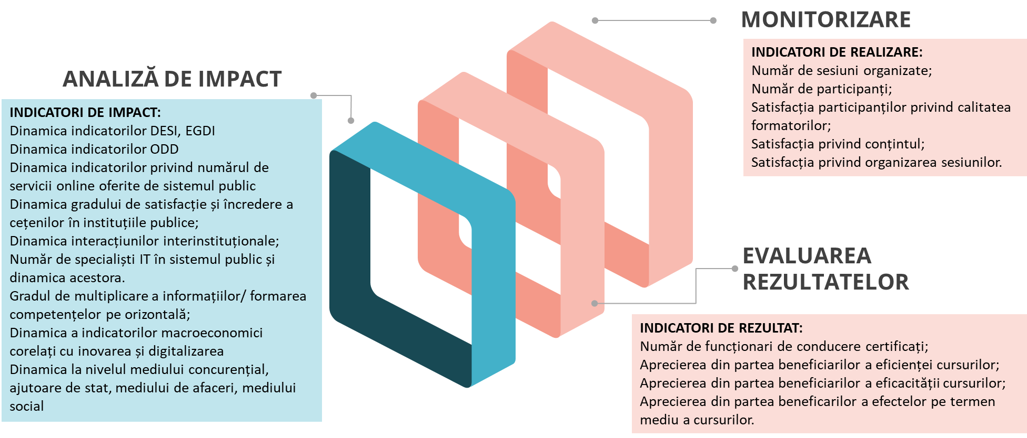
Indicatori de proiect

Slide 30
Criterii de evaluare
INDIVIDUAL- grup țintă
SIStemic/ instituțional
2500 de funcționari de conducere certificați
Dinamică pozitivă a indicatorilor de impact
Sesiuni de formare
NAȚIONAL, macro ec- social
RELEVANȚĂ
EFICACITATE
EFICIENȚĂ
SUSTENABILITATE
IMPACT

Slide 31
Metodologia analizei de impact
STAKEHOLDERI
Interviuri
POPULAȚIE
Sondaj de opinie
ANFP
Atelier de experți
ABSOLVENȚII
Sondaj de opinie
DATE STATISTICE
Analiză secundară de date
COMPETENȚE DE LEADERSHIP ȘI TALENT MANAGEMENT PENTRU 2500 DE FUNCȚIONARI DE CONDUCERE
IMM-ANTREPRENORI
Sondaj de opinie
DOCUMENTE
Analiză de documente
EXPERȚI
Panel
CURSANȚII
Sondaj de opinie
Interviuri, Focus grupuri
FUNCȚIONARI DE EXECUȚIE
Focus grupuri
ONG/ SOC. CIVILĂ
Focus grupuri

Slide 32
Rata de certificare
Rata de absolvire este de 99,8%
Distribuția evidențiază și faptul că sesiunile de formare au atenuat disparitățile regionale inițiale
creșterii nivelului de competențe al cursanților

Slide 33
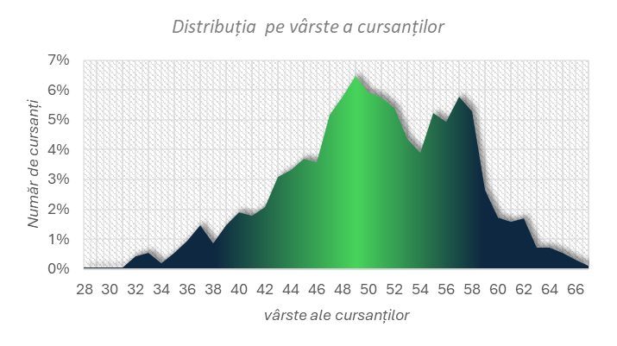
Caracteristicile cursanților
Tip instituție | Număr cursanți | Pondere cursanți
Centrale | 742 | 29%
Regionale și județene | 1202 | 47%
Locale | 596 | 23%
TOTAL | 2540 | 100%

Slide 34
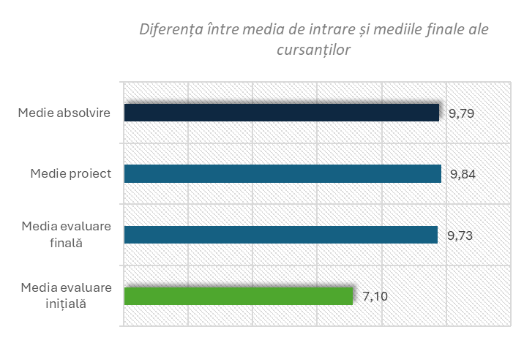
Evaluarea cursanților

Slide 35
Evaluarea cursanților

Slide 36
Atractivitatea generală a cursurilor
vizează direct atribuțiile manageriale
Particularizare la nivelul rolului de manager și practicile de tip leadership în administrația publică
Peste 95% dintre participanți au apreciat calitate cursurilor (conținut, formatori, organizare).
cursuri acreditate național/ internațional
dezvoltare personală a participanților
Oportunitate de a participa gratuit
Oportunitate de cunoaștere și inter-relaționare

Slide 37
Satisfacția participanților
CONȚINUTUL
Vă rugăm să dați o notă de la 1. Dezacord total la 5. Acord total prin care vă exprimați acordul/ dezacordul în legătură cu următoarele afirmații:

Slide 38
Satisfacția participanților
CONȚINUTUL
În ce măsură considerați că:

Slide 39
Satisfacția participanților
CONȚINUTUL
”Cursul a avut o abordare interactivă, tehnică de comunicare a fost adaptată tuturor cursanților, a prezentat o gamă largă de informații noi și utile pentru diferite obiective. Cursul a fost concentrat asupra aspectelor principale aferente guvernării digitale, una dintre elementele prioritare la acest moment.” (cursant, Casă Județeană de Pensii)
Cursul m-a ajutat să mă înțeleg mai mult, să mă cunosc mai bine. Am învățat anumite strategii de comunicare. Pe partea aceasta de comunicare este un plus. Din discuțiile purtate cu ceilalți colegi în exercițiile făcute, am văzut cum funcționează și celelalte instituții publice, cum abordează anumite probleme și poate unele chiar sunt bune. Unele pot fi aplicate, dar unele nu. Că noi avem totuși o legislație mai rigidă, nu ne permite să facem chiar așa cum vrem noi. Există un anumit protocol. Există un schimb de informații sau experiențe. (cursant ANAF)
Pe lângă elementele teoretice care se predau, m-a interesat efectiv aplicarea în practică a lor, modul de implementare. Unii termeni par pompoși când se vehiculează, dar după ce se expun și îi citim, când trecem la practică, parcă se luminează și înțelegi cât mai bine cum poți să implementezi lucrul acela, când se dă un exemplu și încep discuțiile, deja lucrurile se clarifică și începi și tu să te gândești ce ai putea să faci, cum ai putea să aplici cât mai cât mai bine. Așteptările mele au fost pe deplin îndeplinite. (Cursant AJFP)

Slide 40
Satisfacția participanților
FORMATORII
Vă rugăm să vă exprimați acordul/ dezacordul în legătură cu prestația formatorului
-opinie generală-

Slide 41
Satisfacția participanților
FORMATORII
”Formatorul a avut abilitatea de a planifica, organiza și executa procesul de training, a comunicat clar și a adaptat mesajul în funcție de experiența participanților. S-a observat că este pasionată de ceea ce face și dezvoltă discuții sincere cu participanții. A dat dovadă de creativitate și a dezvoltat activități și exerciții interactive pe tot parcursul cursului. A manifestat empatie, înțelegând nevoile participanților, și a împărtășit dificultăți întâmpinate în situații similare. A dat dovadă de carismă și umor.” (cursant APIA)
”Un formator excepțional, cu cunoștințe vaste și cu o metodică foarte bună de a împărtăși informațiile către auditoriul din online și de a menține interesul și participarea activă a acestui auditoriu care provine din instituții foarte diferite, centrale sau locale, cu misiuni diferite și cu grade de cultură diferite.” (cursant MAE)
” Prestație excelentă: exprimare, discurs, disponibilitate totală la dialog. Analiză atentă a întrebărilor și răspunsuri, explicații, exemplificări ireproșabile, ușor de înțeles.” (cursant Grada Forestieră)

Slide 42
Satisfacția participanților
ORGANIZAREA
Vă rugăm să acordați o notă de la 1 = nota minimă; 10 = nota maximă; pentru fiecare dintre următorii itemi

Slide 43
Satisfacția participanților
” Pentru mine participarea la aceste cursuri a fost o oportunitate unică în acest zece ani de activitate. Am cunoscut colegi de o calitate foarte bună, oameni cu experiență profesională și de viață semnificativă, am aflat cunoștințe noi, mi-am îmbogățit efectiv propria experiență. Dincolo de informațiile transmise prin intermediul cursurilor această săptămână a fost pentru mine efectiv un salt. Mă simt alt om, mă simt mai conectat cu problemele actuale și mai dornic să învăț.” (funcționar UAT rural)
”Am venit la aceste cursuri cu curiozitate însă așteptările mele au fost depășite cu mult. Mi-a plăcut mult faptul că au fost abordate probleme punctuale, că am fost toți implicați în activități practice, că am avut ocazia de a colabora cu alți colegi din alte instituții. Noi am venit mai multe persoane din aceeași instituție tocmai pentru a avea un grup de lucru, însă pe parcurs ne-am dat seama că valoarea adăugată vine tocmai din interacțiune cu colegii din alte instituții. A fost o experiență de învățare de cea mai bună calitate. Felicitări tuturor” (funcționar APIA)

Slide 44






EFECTE INDIVIDUALE
ȘI
INSTITUȚIONALE
EFICACITATE
EFICIENȚĂ
SIMPLIFICARE
DIGITALIZARE
TEHNOLOGIZARE
CALITATEA VIEȚII
În 62% din cazuri a crescut volumul de sarcini rezolvate/unitate de timp în medie cu 32%
În 52% din cazuri s-a redus timpul necesar pentru rezolvarea sarcinilor de lucru în medie cu 30%
În 43% din cazuri procesele de lucru s-a simplificat în medie cu 29%
În 45% din cazuri digitalizarea proceselor din interiorul structurii aflate în subordine s-a intensificat în medie cu 31%
În 30% din cazuri tehnologizarea digitală a crescut în medie cu 32%
În 37% din cazuri stresul la locul de muncă a scăzut în medie cu 39%

Slide 45
Diagrama Ishikawa
Dezvoltarea de competențe de leadership și talent management în contextul noilor tehnologii și al transformărilor digitale
Competențe manageriale
Competențe de leadership
Perspectivă digitală
Gestionare resurse
Prestigiu
Eficientizare
Creșterea calității mediului de lucru
Etică
Simplificare
Motivare
Interconectare
Productivitate ridicată a muncii
Accesibilitate
Transparență
Retenție de personal
Rapiditate
Cursuri de formare funcționari cu rol de conducere
Valoarea adăugată în economie
Timp redus
Scăderea externalizărilor
Instrumente digitale
Costuri reduse
Scade povara administrativă
Creșterea indicelui DESI
Competențe digitale
Optimizarea sarcinilor
Angajare de personal specializat IT
Dinamică economică pozitivă
Încredere
Norme digitale
Scăderea stresului
Digitalizare
Administrație publică eficientă
Reziliență în administrația publică
Valoarea adăugată în informatizare

Slide 46
MODIFCĂRI STRUCTURALE
17% dintre funcționarii publici participanți la cursurile de formare nu mai dețin funcții publice de conducere, ca urmare a reorganizării aparatului administrativ.
4% dintre participanți au avansat în ierarhie
Pierdere minimală prin ieșiri din sistem

Slide 47
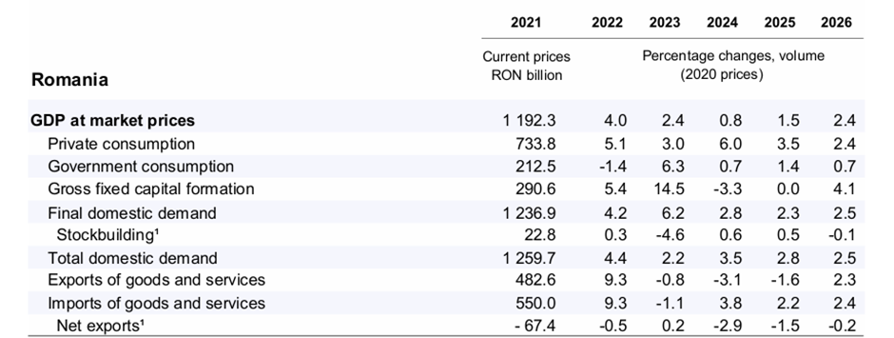
IMPACT
MACRO-ECONOMIC
+12,1% productivitatea muncii per angajat, în domeniul CAEN O (inclusiv administrație publică)
+12,2% productivitatea orară a muncii în domeniul CAEN O (inclusiv administrație publică)
- 6,7% au scăzut cauzele privind infracțiunile de corupție trimise spre soluționare;
Indicatori de țară 2025. Fișa OECD

Slide 48

Beneficii
ANGAJARE/RETENȚIE de PERSONAL IT
4,6 mil. euro
economii în sistemul public din externalizare
1 mil. euro
economii stres profesional
CREȘTEREA CALITĂȚII MEDIULUI DE LUCRU/ REDUCEREA STRESULUI
0,42
Indice de rentabilitate (Leontief)
CREȘTEREA EFICIENȚEI și EFICACITĂȚII

Slide 49
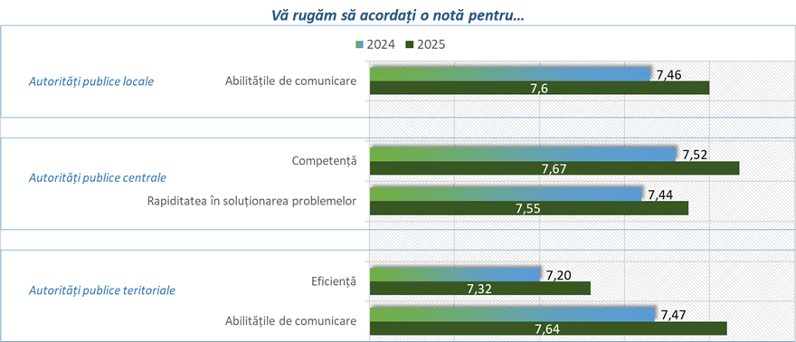
IMPACT
MEDIU DE AFACERI
+ 6% opinie pozitivă a reprezentanților mediului de afaceri cu privire la eficiența administrației publice în general;
+9% percepția antreprenorilor privind competențele funcționarilor publici;

Slide 50
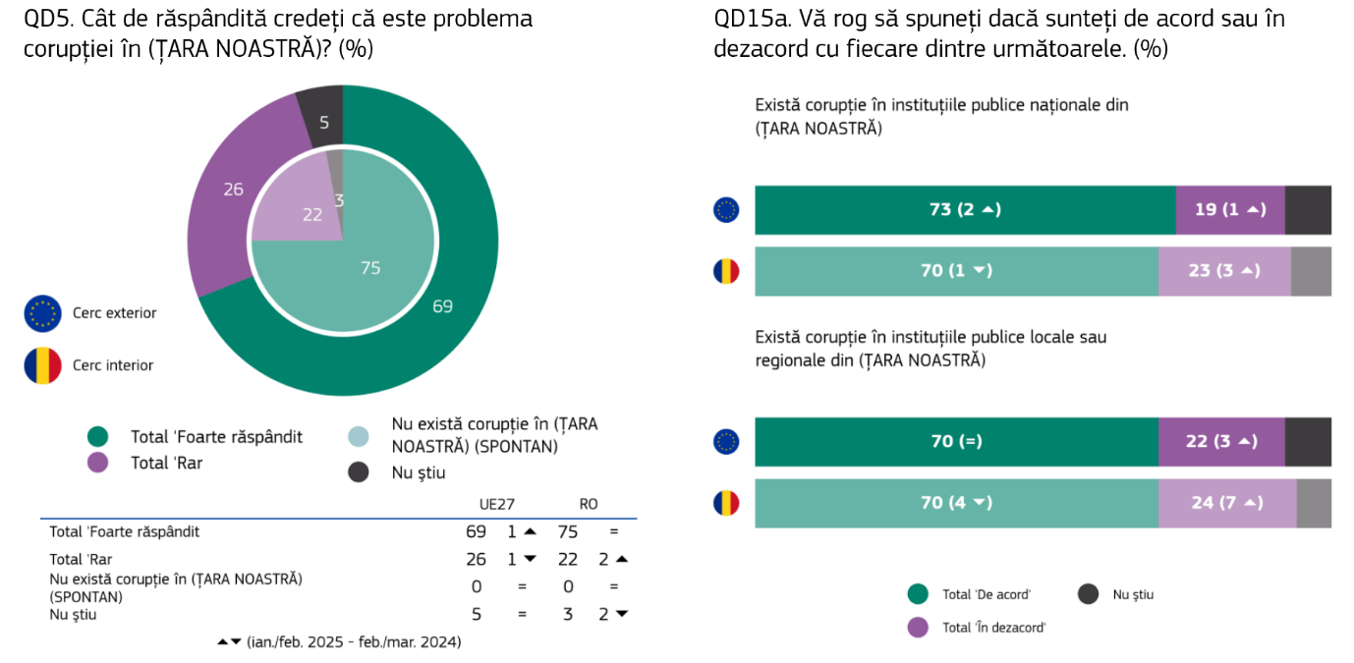
IMPACT
SOCIAL
Creșterea transparenței și trasabilității deciziilor;
Leadership bazat pe integritate și cultură organizațională;
Automatizarea și standardizarea proceselor decizionale;
Guvernanță bazată pe date și monitorizare continuă;
Participare și deschidere către societate.

Slide 51
IMPACT
SOCIAL
Dvs. personal, în relația cu funcționarii publici v-ați întâlnit în ultimul an cu vreuna din următoarele situații:

Slide 52
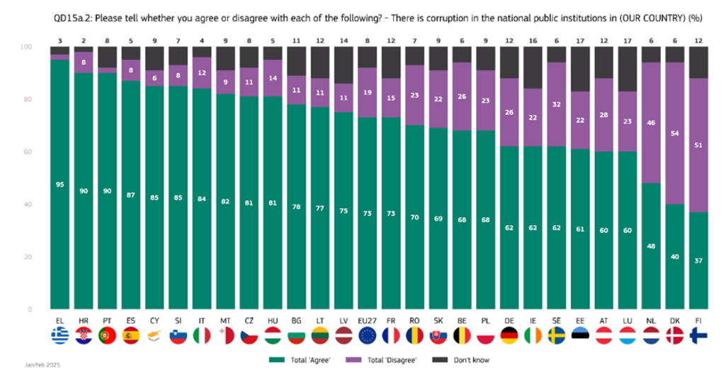
IMPACT SOCIAL
Eurobarometrul a fost dat publicității în iulie 2025 și poate fi consultat la adresa: https://europa.eu/eurobarometer/surveys/detail/3361

Slide 53
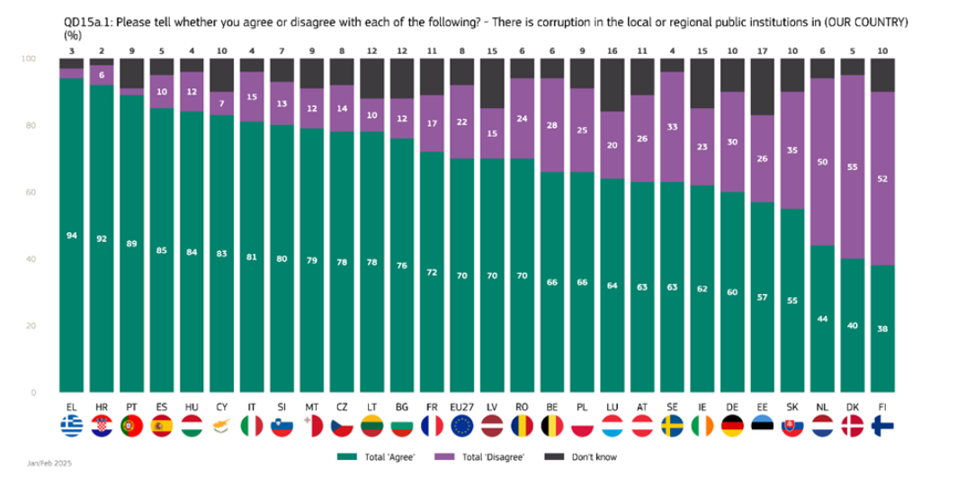
IMPACT SOCIAL
Eurobarometrul a fost dat publicității în iulie 2025 și poate fi consultat la adresa: https://europa.eu/eurobarometer/surveys/detail/3361

Slide 54
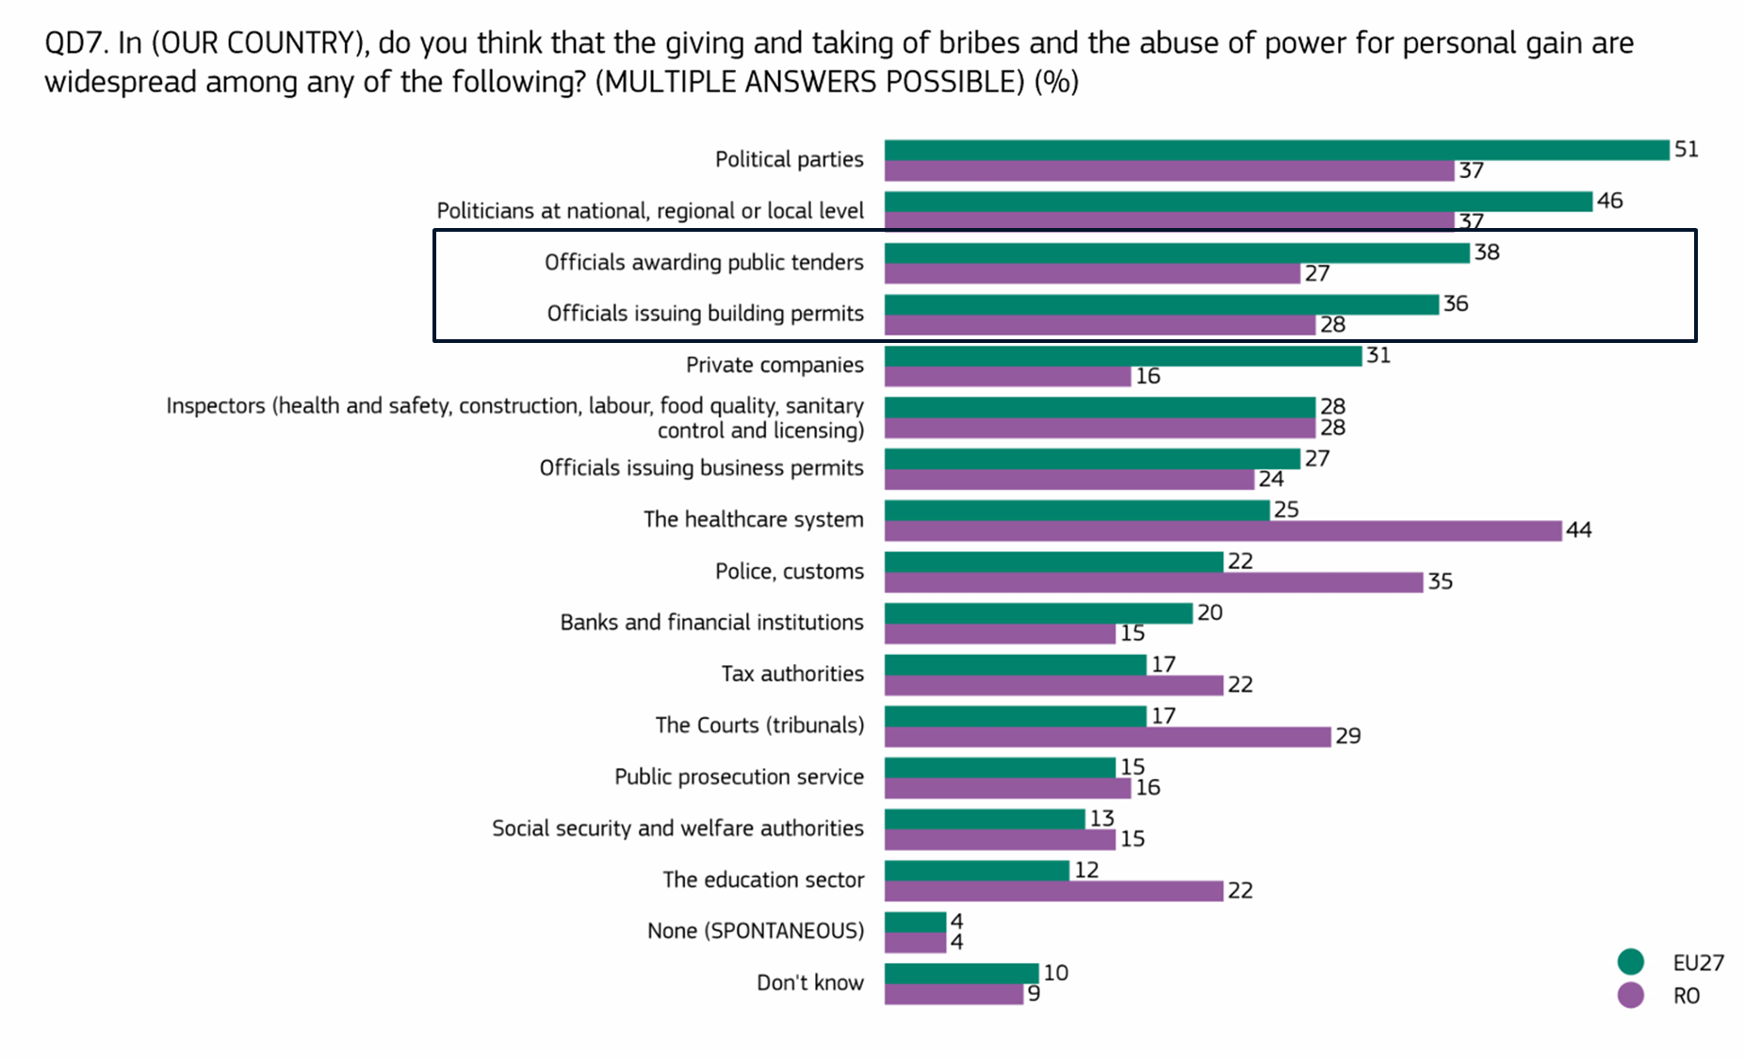
IMPACT SOCIAL
Eurobarometrul a fost dat publicității în iulie 2025 și poate fi consultat la adresa: https://europa.eu/eurobarometer/surveys/detail/3361

Slide 55
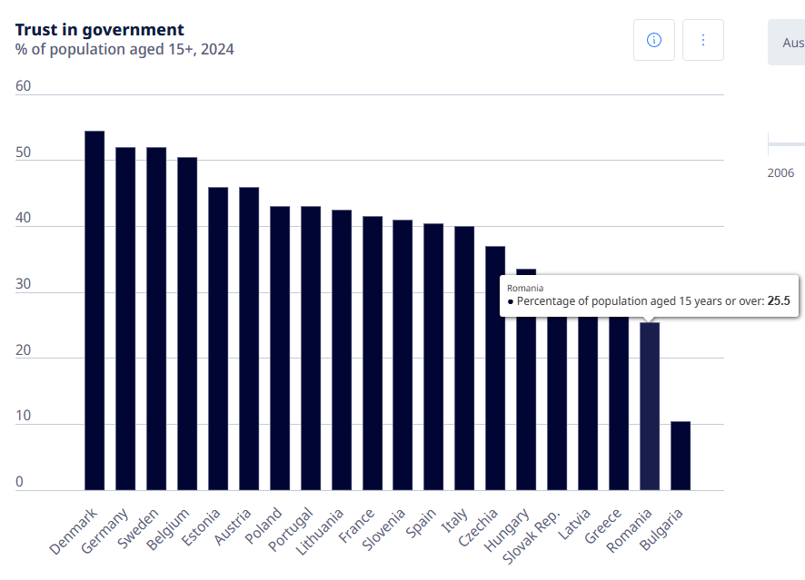
IMPACT SOCIAL
Sursa datelor OECD

Slide 56
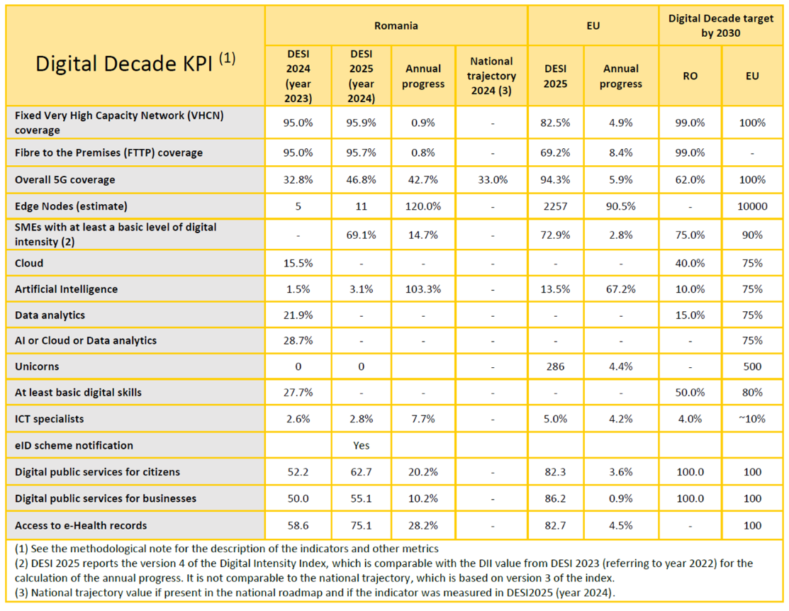
INOVARE ȘI DIGITALIZARE
DESI. Fișa de țară 2025

Slide 57
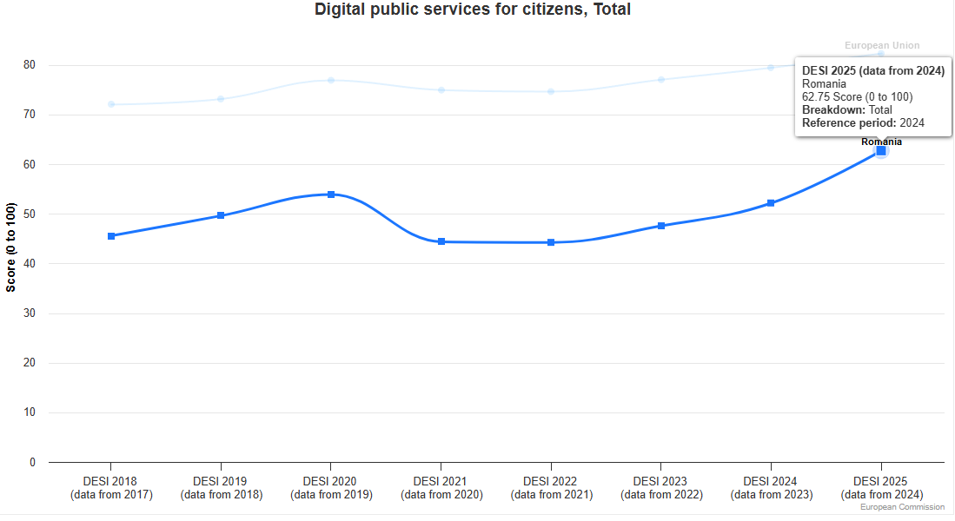
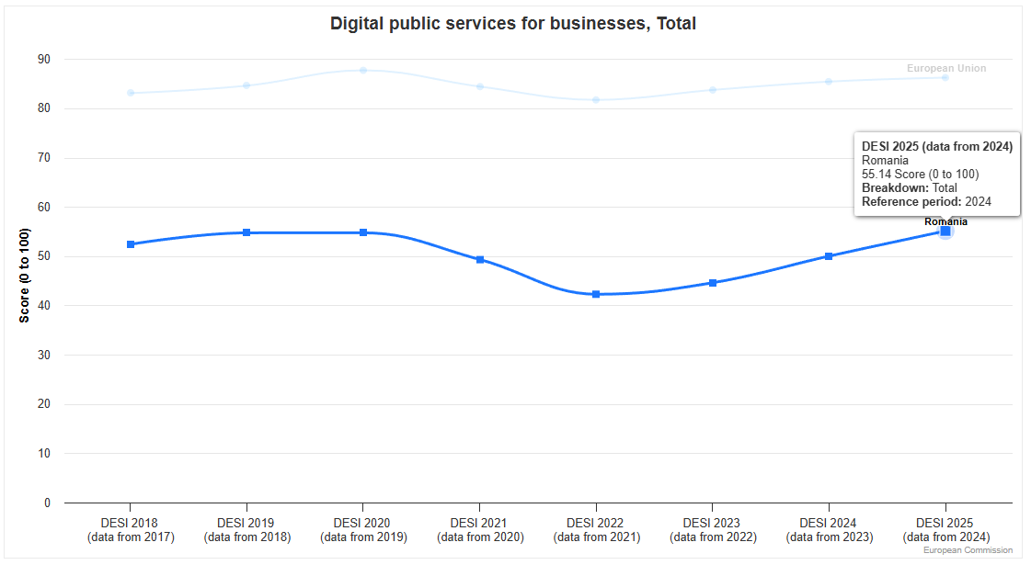
INOVARE ȘI DIGITALIZARE

Slide 58
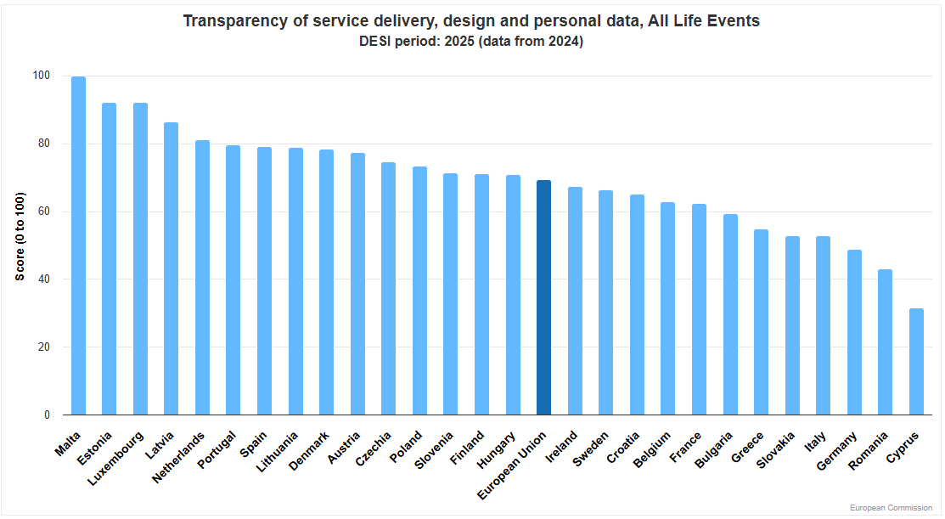
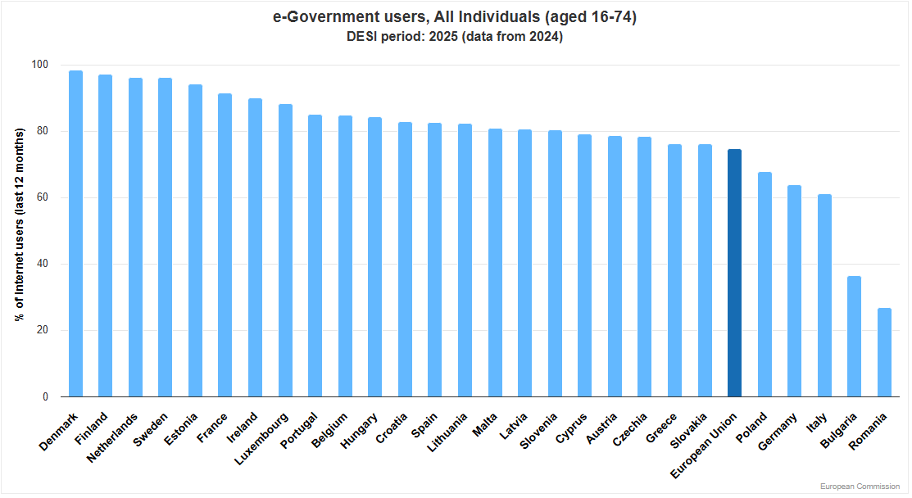
INOVARE ȘI DIGITALIZARE

Slide 59
IMPACT INSTITUȚIONAL
88% dintre participanții la cursuri apreciază că, de la finalizarea sesiunilor de formare, calitatea muncii lor a crescut.
66% dintre participanții la cursurile de formare apreciază că, în perioada scursă de la absolvire, s-a îmbunătățit calitatea interacțiunii cu beneficiarii finali
52% dintre funcționarii cu rol de conducere chestionați au afirmat că în primele 6 luni de la absolvire au reușit să reducă timpul mediu rezolvare a sarcinilor de lucru
57% dintre cursanți declară creșterea calității relațiilor inter-instituționale
43% dintre funcționarii cu rol de conducere participanți la cursuri declară că de la absolvire procesele din interiorul structurii pe care o conduc s-au simplificat.
62% dintre participanți au declarat, la o jumătate de an după absolvire că volumul sarcinilor de lucru rezolvate per unitate de timp a crescut
45% declară că digitalizarea proceselor din interiorul structurii aflate în subordine s-a intensificat

Slide 60
IMPACT INSTITUȚIONAL
S-a îmbunătățit percepția prestigiului funcției publice (+9%) în rândul echipei cu care lucrează funcționarii cu rol de conducere care au participat la cursuri;
În cadrul echipelor subordonate a scăzut sentimentul birocrației excesive din sistemul public (-9%);
S-a îmbunătățit sensibil (+5%) comunicarea între funcționarii cu rol de conducere participanți la cursuri și subordonații cu rol de execuție;
A crescut semnificativ în rândul subordonaților (+15%) percepția privind calitatea bună a serviciilor publice pe care le oferă unitatea din care au provenit cursanții;
A crescut sensibil nivelul de satisfacție a subordonaților față de: expertiza și nivelul de competență din instituția în care lucrează.
A crescut nivelul de satisfacție față de climatul organizațional în care își desfășoară activitatea, s-a îmbunătățit transparența în instituție și calitatea colaborării colegiale;
S-au îmbunătățit semnificativ abilitățile de planificare și organizare, capacitatea de a lua decizii bune, capacitatea de a lucra în echipă și abilitățile de comunicare;

Slide 61
FACTORI DE SUPORT/BLOCAJ
ORGANIZAȚIONALI ȘI CULTURALI
Leadership instituțional vizionar
Cultură organizațională orientată spre rezultate și colaborare
Integrarea formării în planurile de performanță instituțională
Susținerea inovației administrative
Rezistență la schimbare
Lipsa sprijinului managerial
Teama de responsabilitate și control
INSTITUȚIONALI ȘI DE GUVERNANȚĂ
Coordonare interinstituțională consolidată
Existenta unui cadru normativ clar pentru digitalizare și resurse umane
Implementarea sistemului de management al performanței în sectorul public
Integrarea digitalizării în strategiile și bugetele instituțiilor publice
Fragmentarea responsabilităților între instituții
Decalajul cadrului normativ
Procese birocratice rigide
Lipsa indicatorilor de performanță digitală (KPI)

Slide 62
FACTORI DE SUPORT/BLOCAJ
TEHNOLOGICI ȘI INFRASTRUCTURALI
Infrastructură IT neuniformă între instituții
Sisteme informatice neintegrate sau învechite
Acces limitat la date deschise și analitice
Deficit de suport tehnic și mentenanță
Modernizarea infrastructurii IT
Interoperabilitatea sistemelor informatice
Accesul gratuit la instrumente digitale performante (cloud, AI, RPA)
Securitatea cibernetică și încrederea digitală
RESURSE UMANE ȘI COMPETENȚE
Motivația și implicarea funcționarilor
Sistem de recunoaștere și recompensare
Rețele profesionale și comunități de practică („digital champions”)
Mentorat și formare continuă
Factori contextuali și externi
Fluctuația și migrația personalului calificat
Lipsa unui sistem de recunoaștere a competențelor dobândite
Absența unei culturi a mentoratului și învățării continue
Încărcare administrativă excesivă

Slide 63
FACTORI DE SUPORT/BLOCAJ
EXTERNI (CONTEXTUALI ȘI SISTEMICI)
Sprijin politic și stabilitate strategică
Surse de finanțare post-PNRR (FSE+...)
Presiunea pozitivă din partea societății și a mediului privat
Schimbări politice frecvente
Finanțare post- PNRR
Competențele slabe ale populației privind digitalizarea administrației

Slide 64
SWOT
PUNCTE TARI (STRENGTHS) | PUNCTE SLABE (WEAKNESSES)
Aliniere strategică la PNRR, DESI, ODD 4 și ODD 16. | Diferențe mari de nivel digital între participanți.
Acoperire națională și număr mare de funcționari formați (≈2.500). | Durată limitată a cursului – insuficientă pentru consolidarea competențelor.
Curriculum modern, bazat pe leadership, etică și management digital. | Aplicabilitate redusă în instituțiile cu infrastructură IT slabă.
Rată de absolvire foarte ridicată (≈99,9%) și feedback pozitiv. | Lipsa unui sistem unitar de mentorat și follow-up post-formare.
Dezvoltarea culturii organizaționale orientate spre performanță și colaborare digitală. | Dependență de finanțare externă (PNRR) – sustenabilitate incertă.

Slide 65
SWOT
AMENINȚĂRI (THREATS) | OPORTUNITĂȚI (OPPORTUNITIES)
Rezistență la schimbare în instituțiile publice tradiționale. | Accelerarea digitalizării prin PNRR și Agenda Digitală 2030.
Lipsă de coordonare și interoperabilitate între instituții. | Integrarea cursurilor cu platformele e-learning naționale și internaționale (inclusiv ANFP)
Fluctuația personalului – pierderea competențelor acumulate. | Crearea unei rețele de „lideri digitali” (digital champions).
Ritmul rapid al evoluției tehnologice – risc de învechire a cunoștințelor. | Posibilitatea certificării europene a competențelor digitale (Lot1)
Percepție publică scăzută dacă efectele nu devin vizibile în servicii concrete. | Parteneriate cu universități și sectorul privat pentru inovare și actualizare de conținut.

Slide 66
Reforma/Investiția: Investiția 16 - Program de formare de competențe digitale avansate pentru funcționarii publici
Jalon/Țintă nr. 185 „Funcționari publici care au urmat un curs de formare digitală”
Mulțumiri !!!

